Slide 1
Deep Learning Origina I

Slide 2
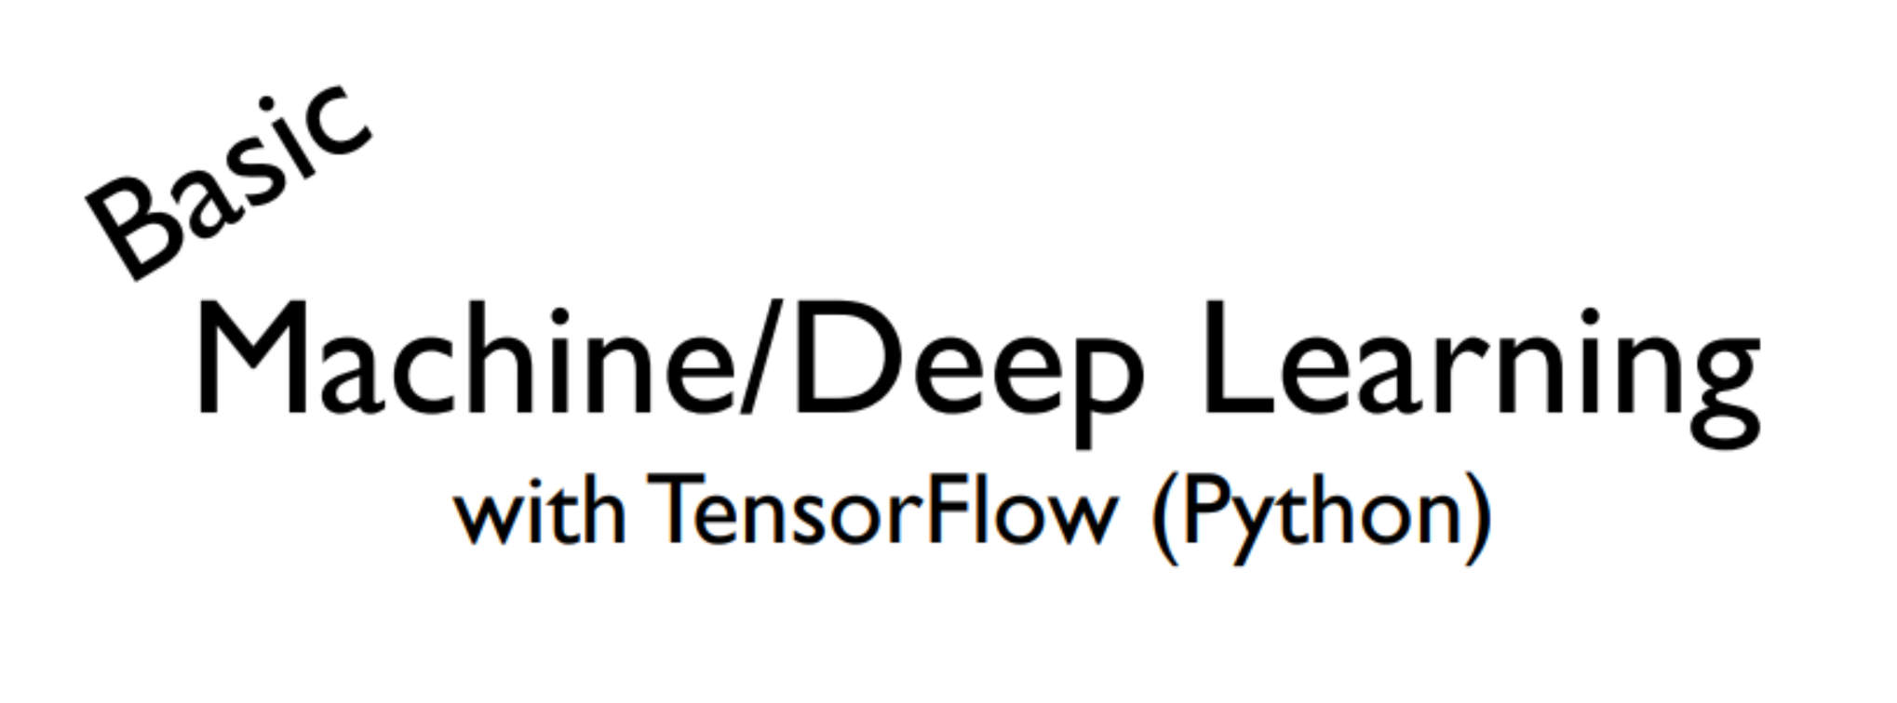

Slide 3


Slide 4
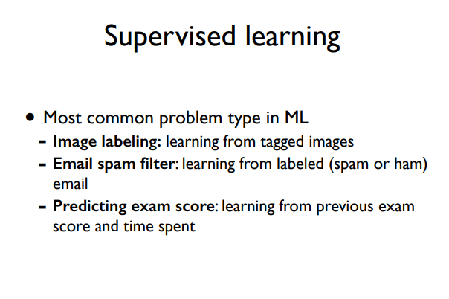

Slide 5
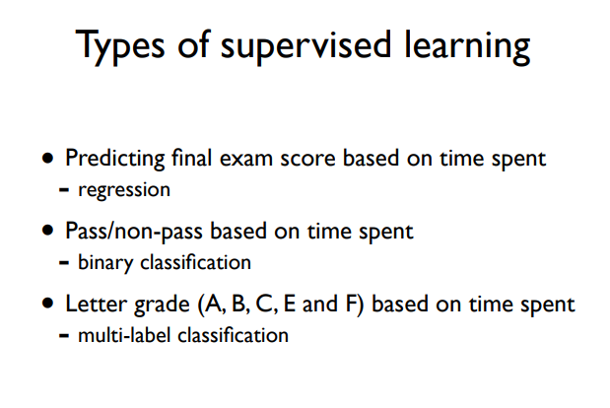

Slide 6


Slide 7
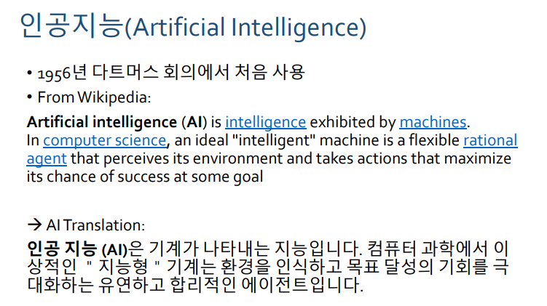

Slide 8


Slide 9
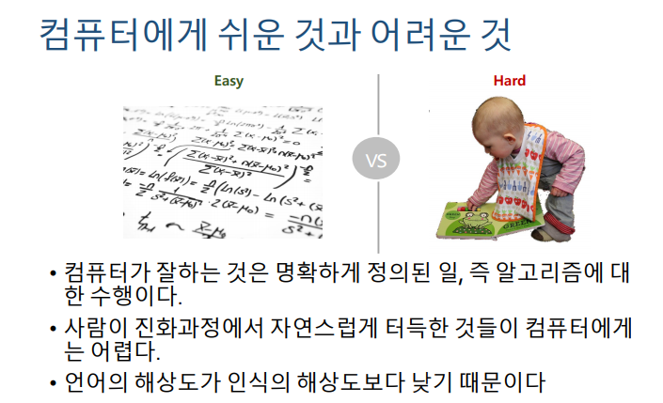

Slide 10
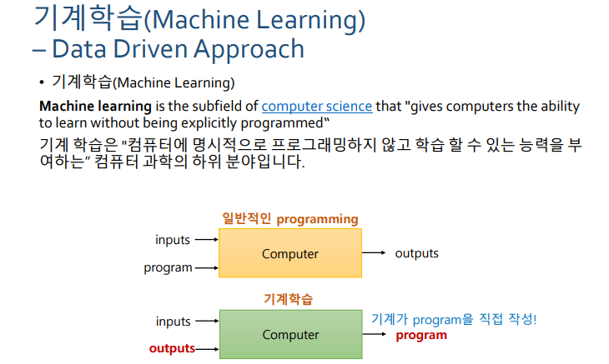

Slide 11


Slide 13
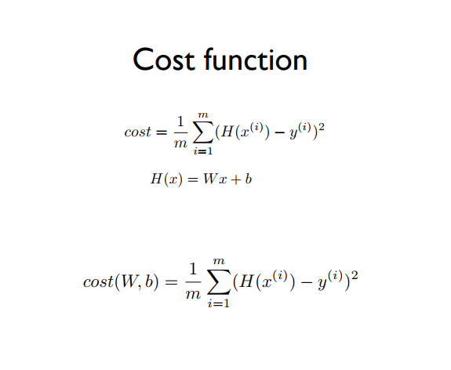

Slide 14
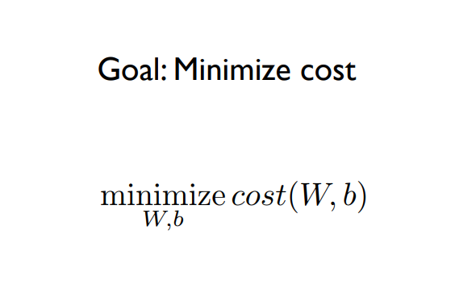

Slide 15
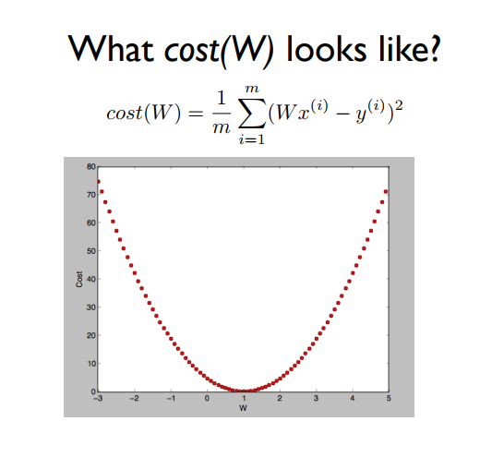

Slide 16
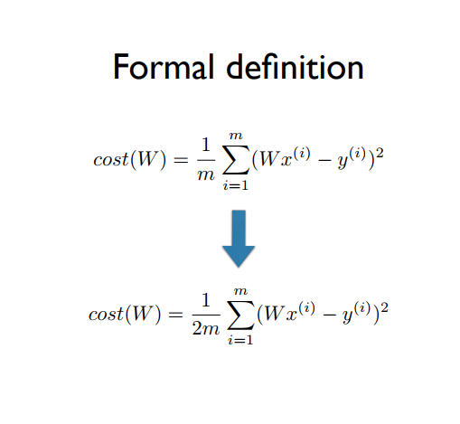

Slide 17
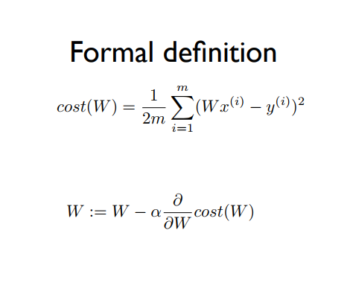

Slide 18
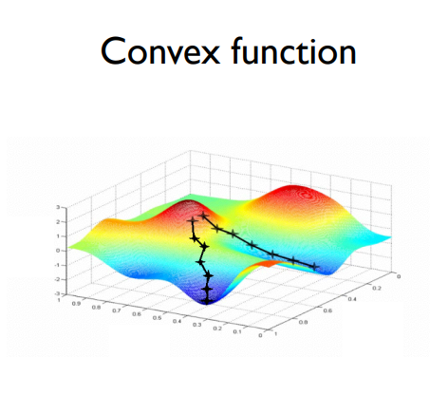

Slide 19
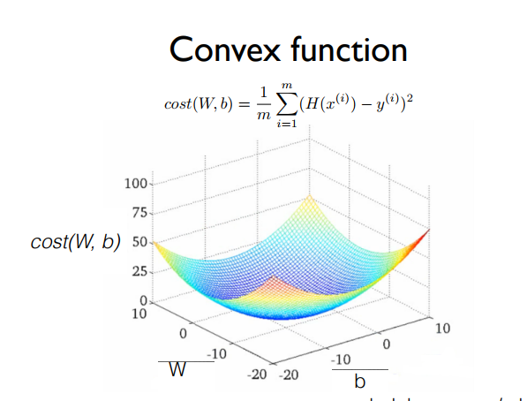

Slide 20
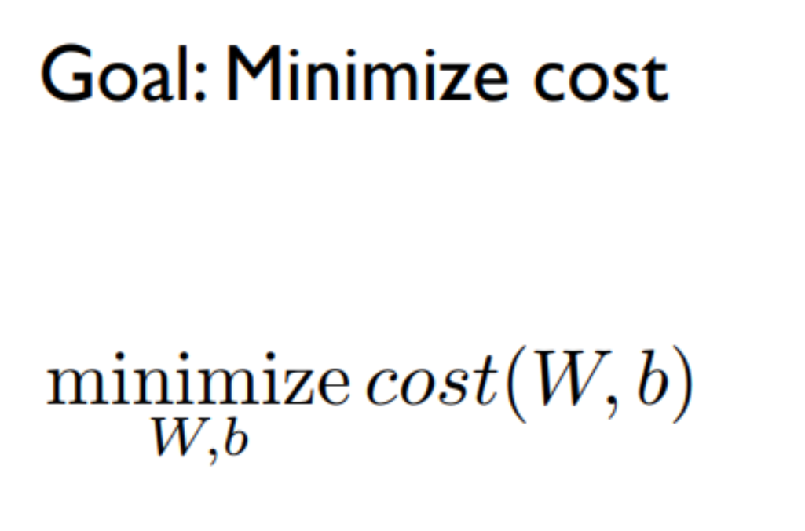

Slide 21
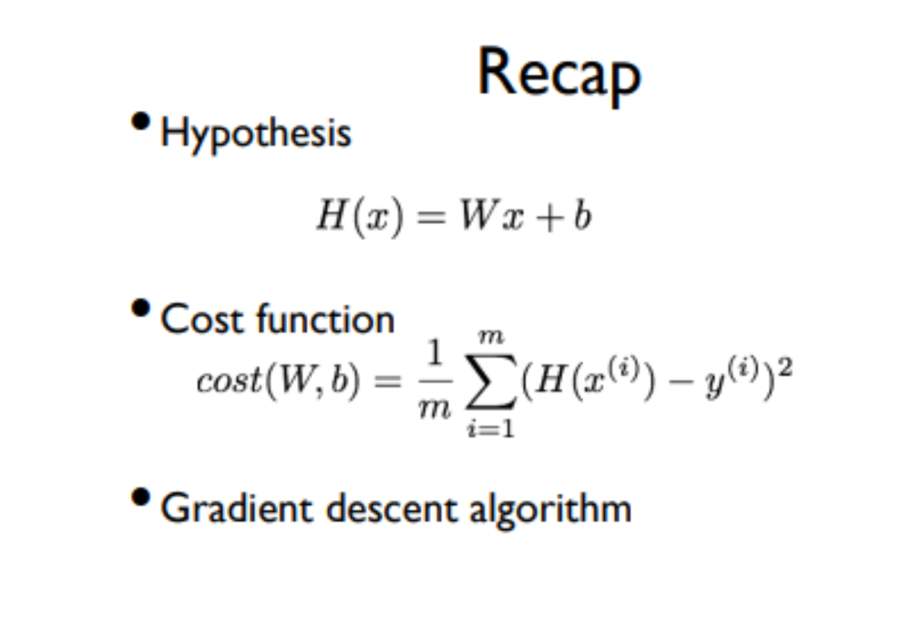

Slide 22
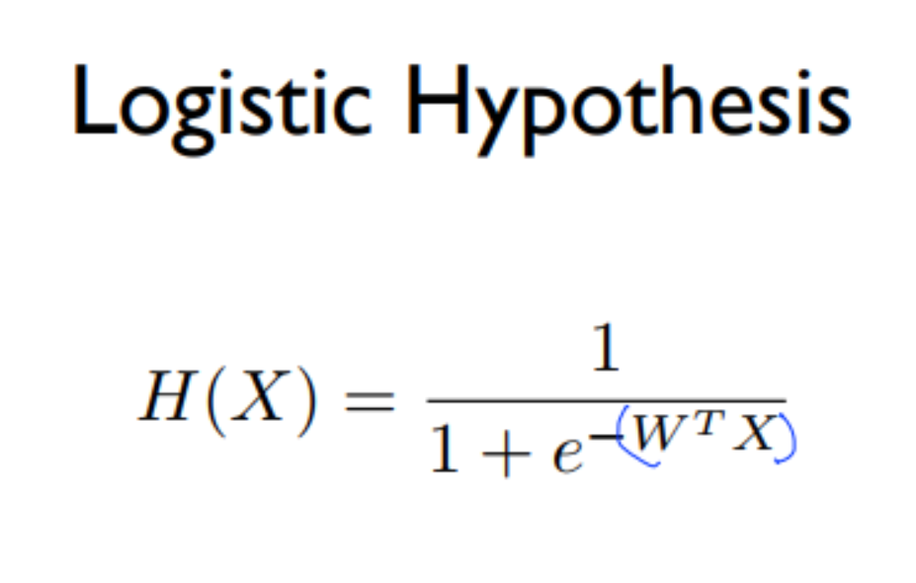

Slide 23
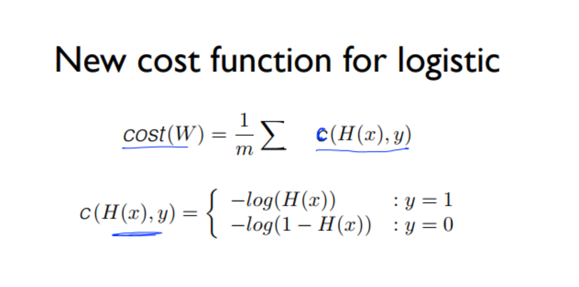

Slide 24
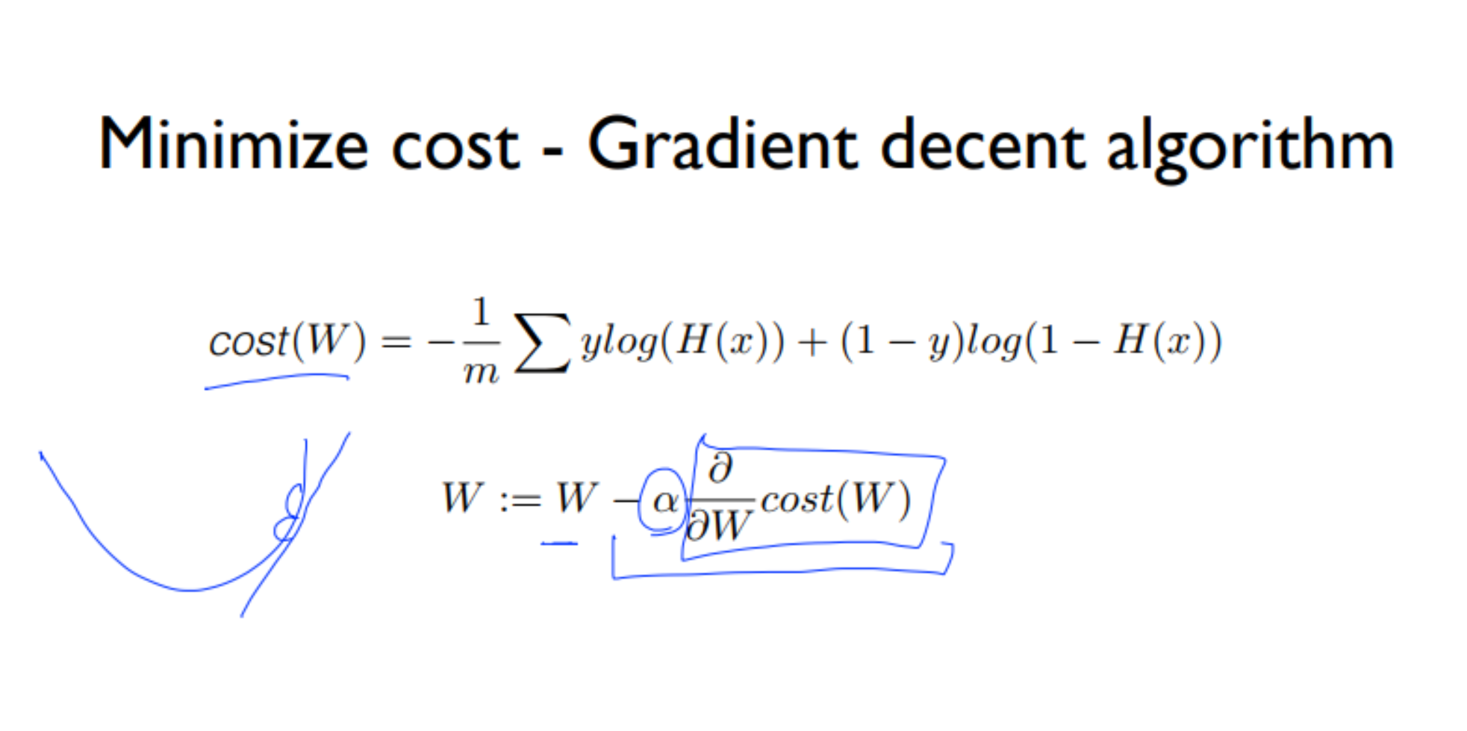

Slide 25
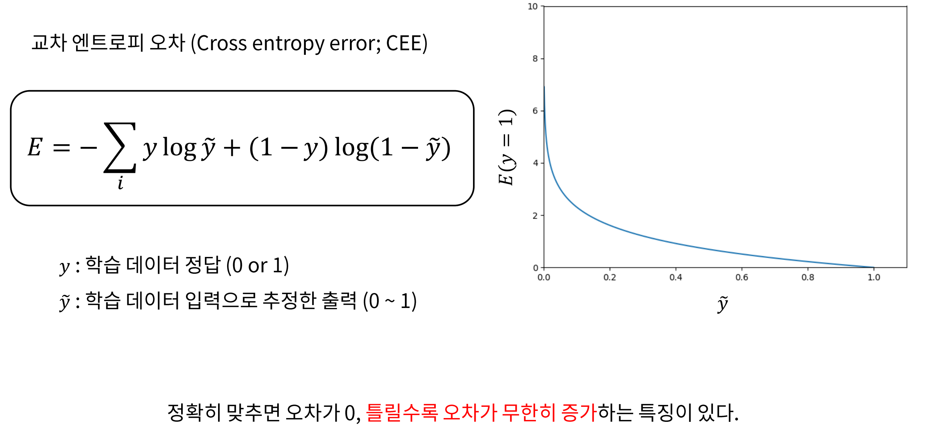

Slide 26
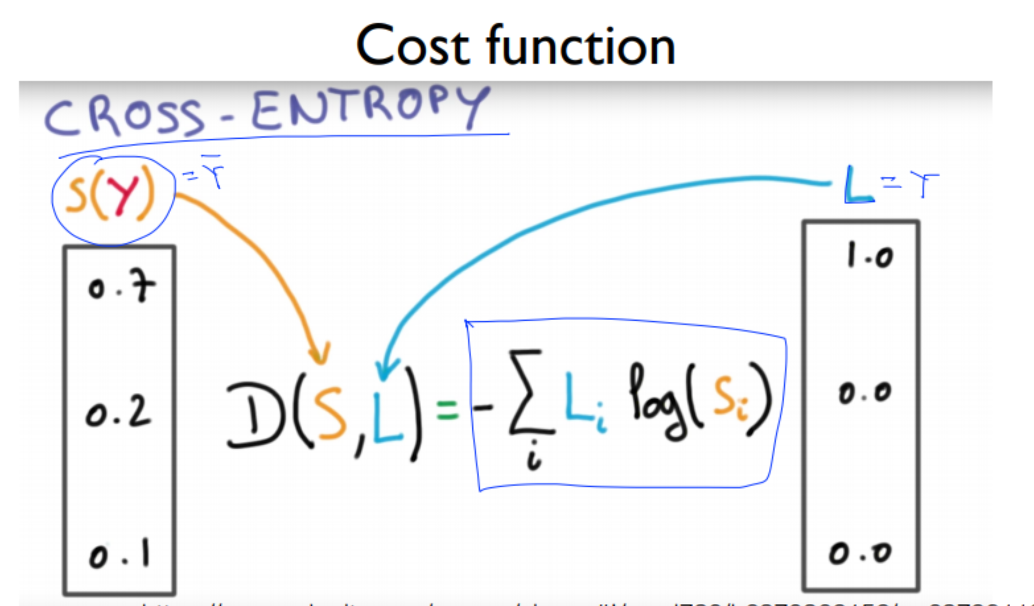

Slide 27
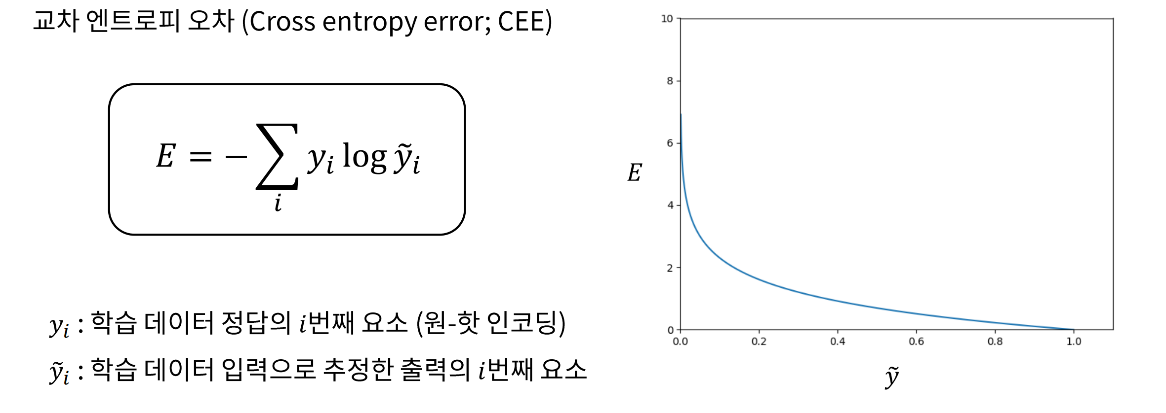

Slide 28
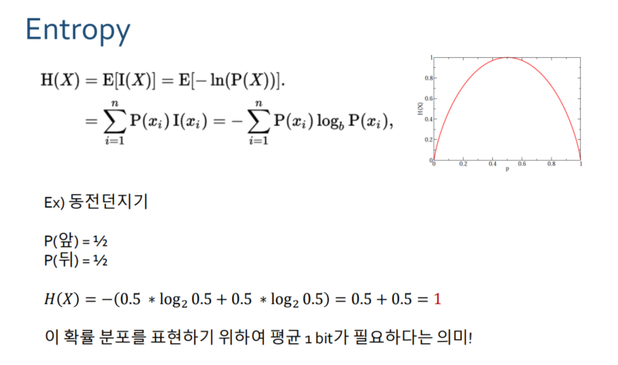

Slide 29
딥러닝의 기초 모델(회귀모델) : LinearRegression => sigmoid() => 2진 분류 : LogisticRegression
=> 다중 분류 : LogisticRegression을 여러 개 사용
=> 클래스 a, b, c : a/bc, b/ac, c/ab
Cost Function => 실제값(Y), 예측값(Y-Y_hat)의 차이
LinearRegression CostFunction => MSE( sigma(y-y_hat)**2)/m
LogisticRegression CostFunction => y*log(y_hat) – (1-y)*log(1-y_hat)
Multiclassification CostFunction => sigma(y*log(y_hat))
Y_hat = Wx + b
LinearRegression CostFunction => MSE( sigma(y-(Wx + b)**2)/m
LogisticRegression CostFunction => y*log(Wx + b) – (1-y)*log(1-(Wx + b))
Multiclassification CostFunction => sigma(y*log(Wx + b))
딥러닝의 목표 : Cost함수를 최소화하는 W,b를 찾아라 => cost(error)가 가장 작은 모델을 생성
Cost함수를 최소화하는 W,b를 찾기 => Gradient descent

Slide 30
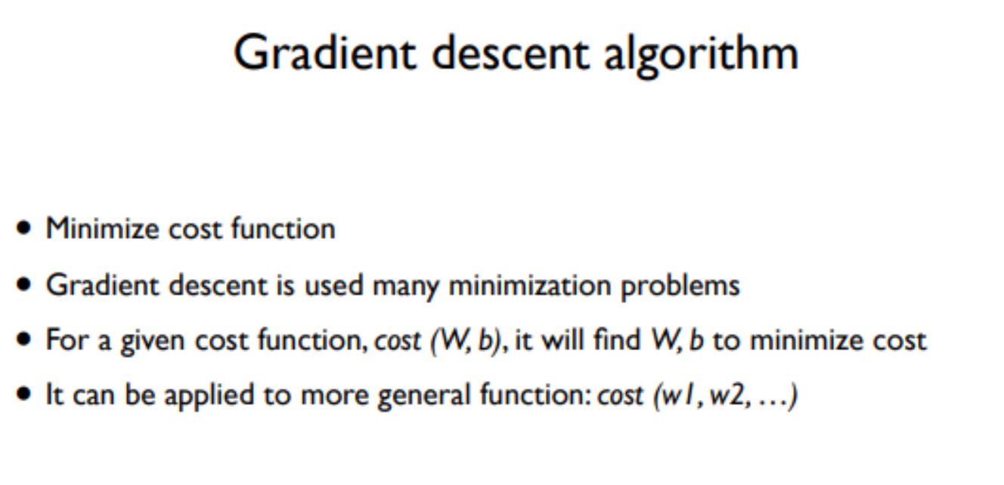

Slide 31
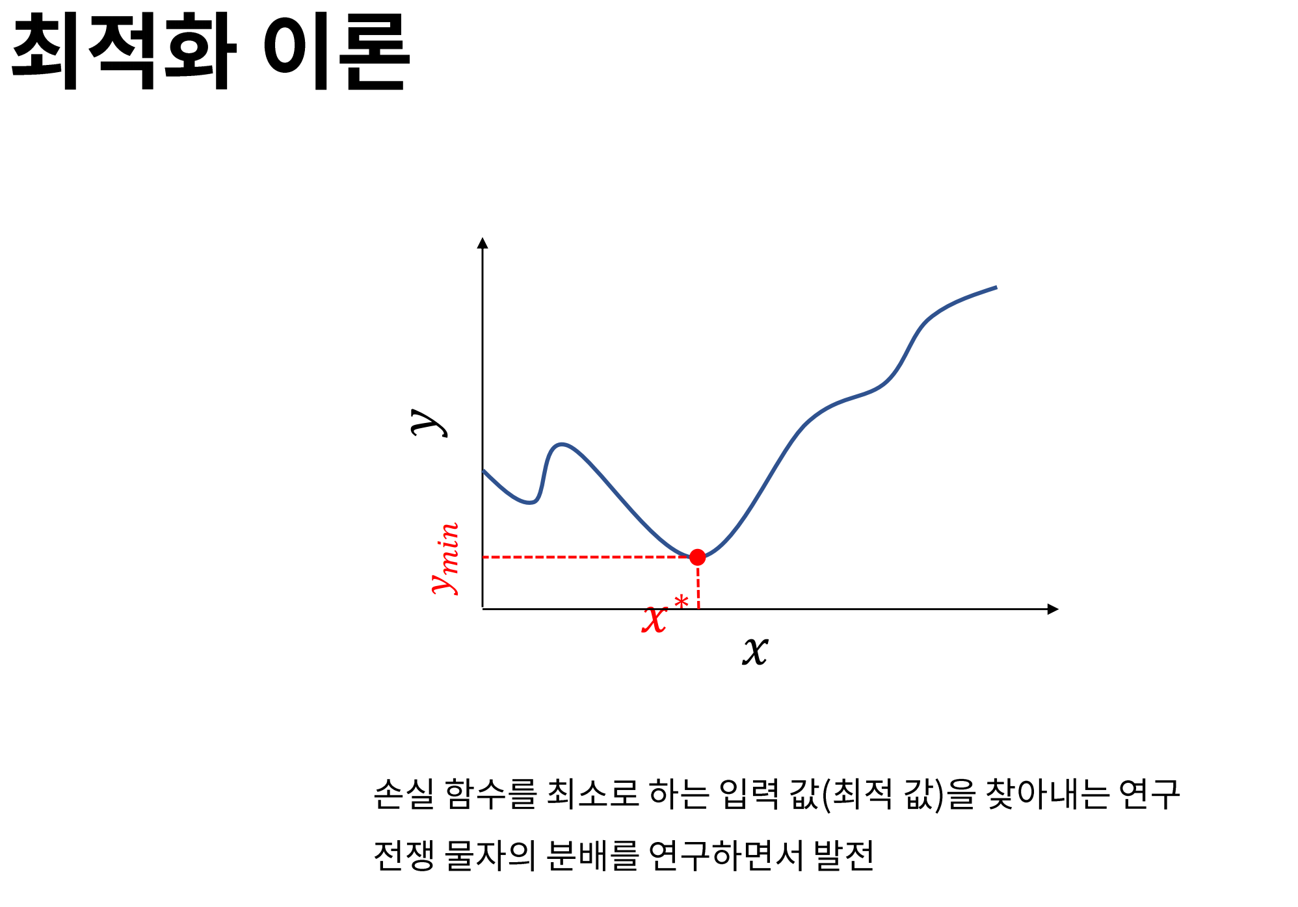

Slide 32
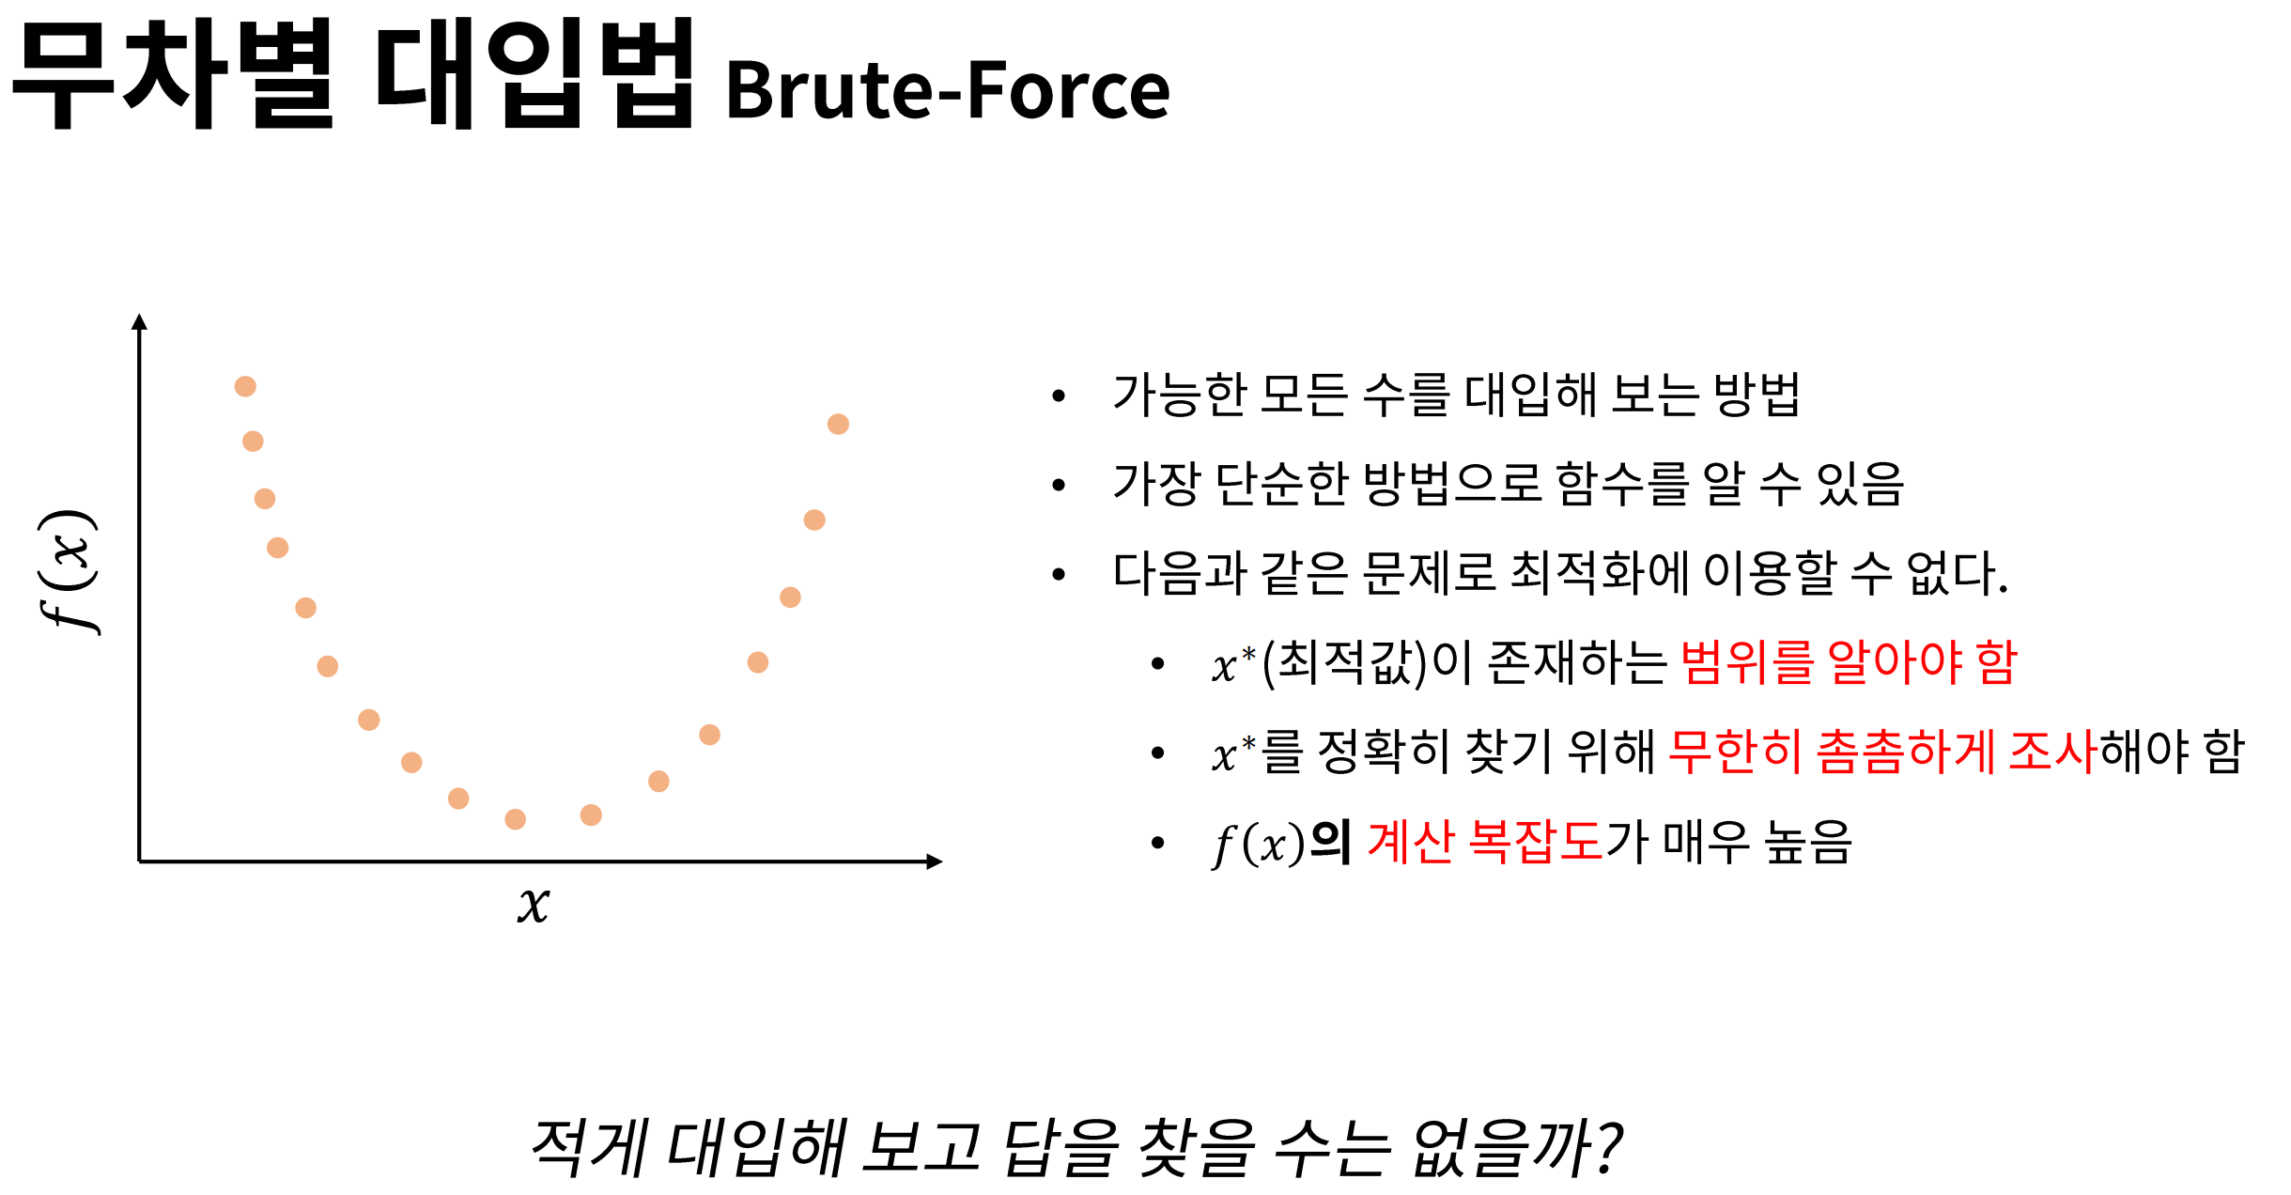

Slide 33
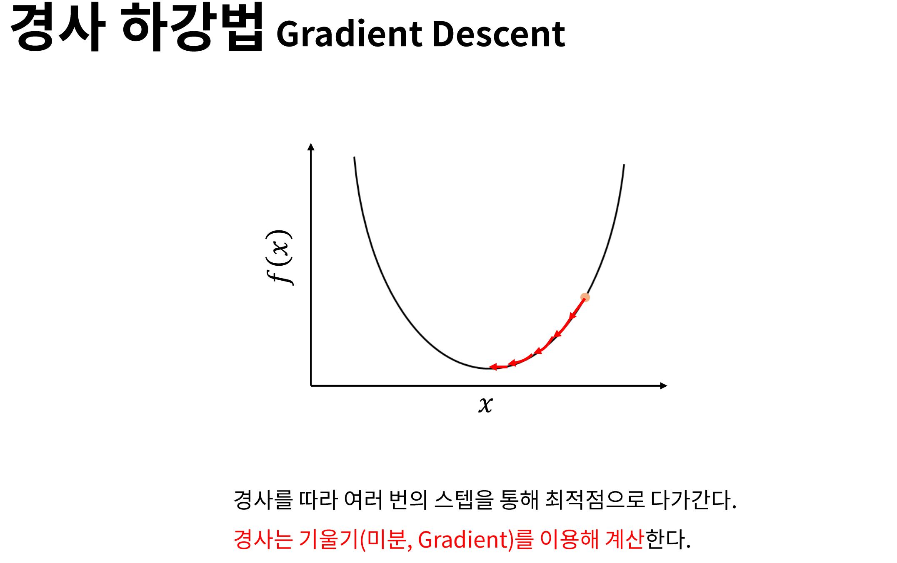

Slide 34
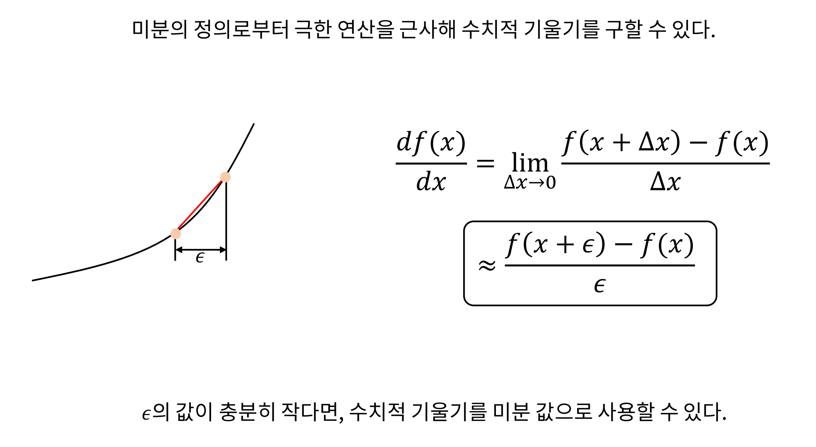

Slide 35
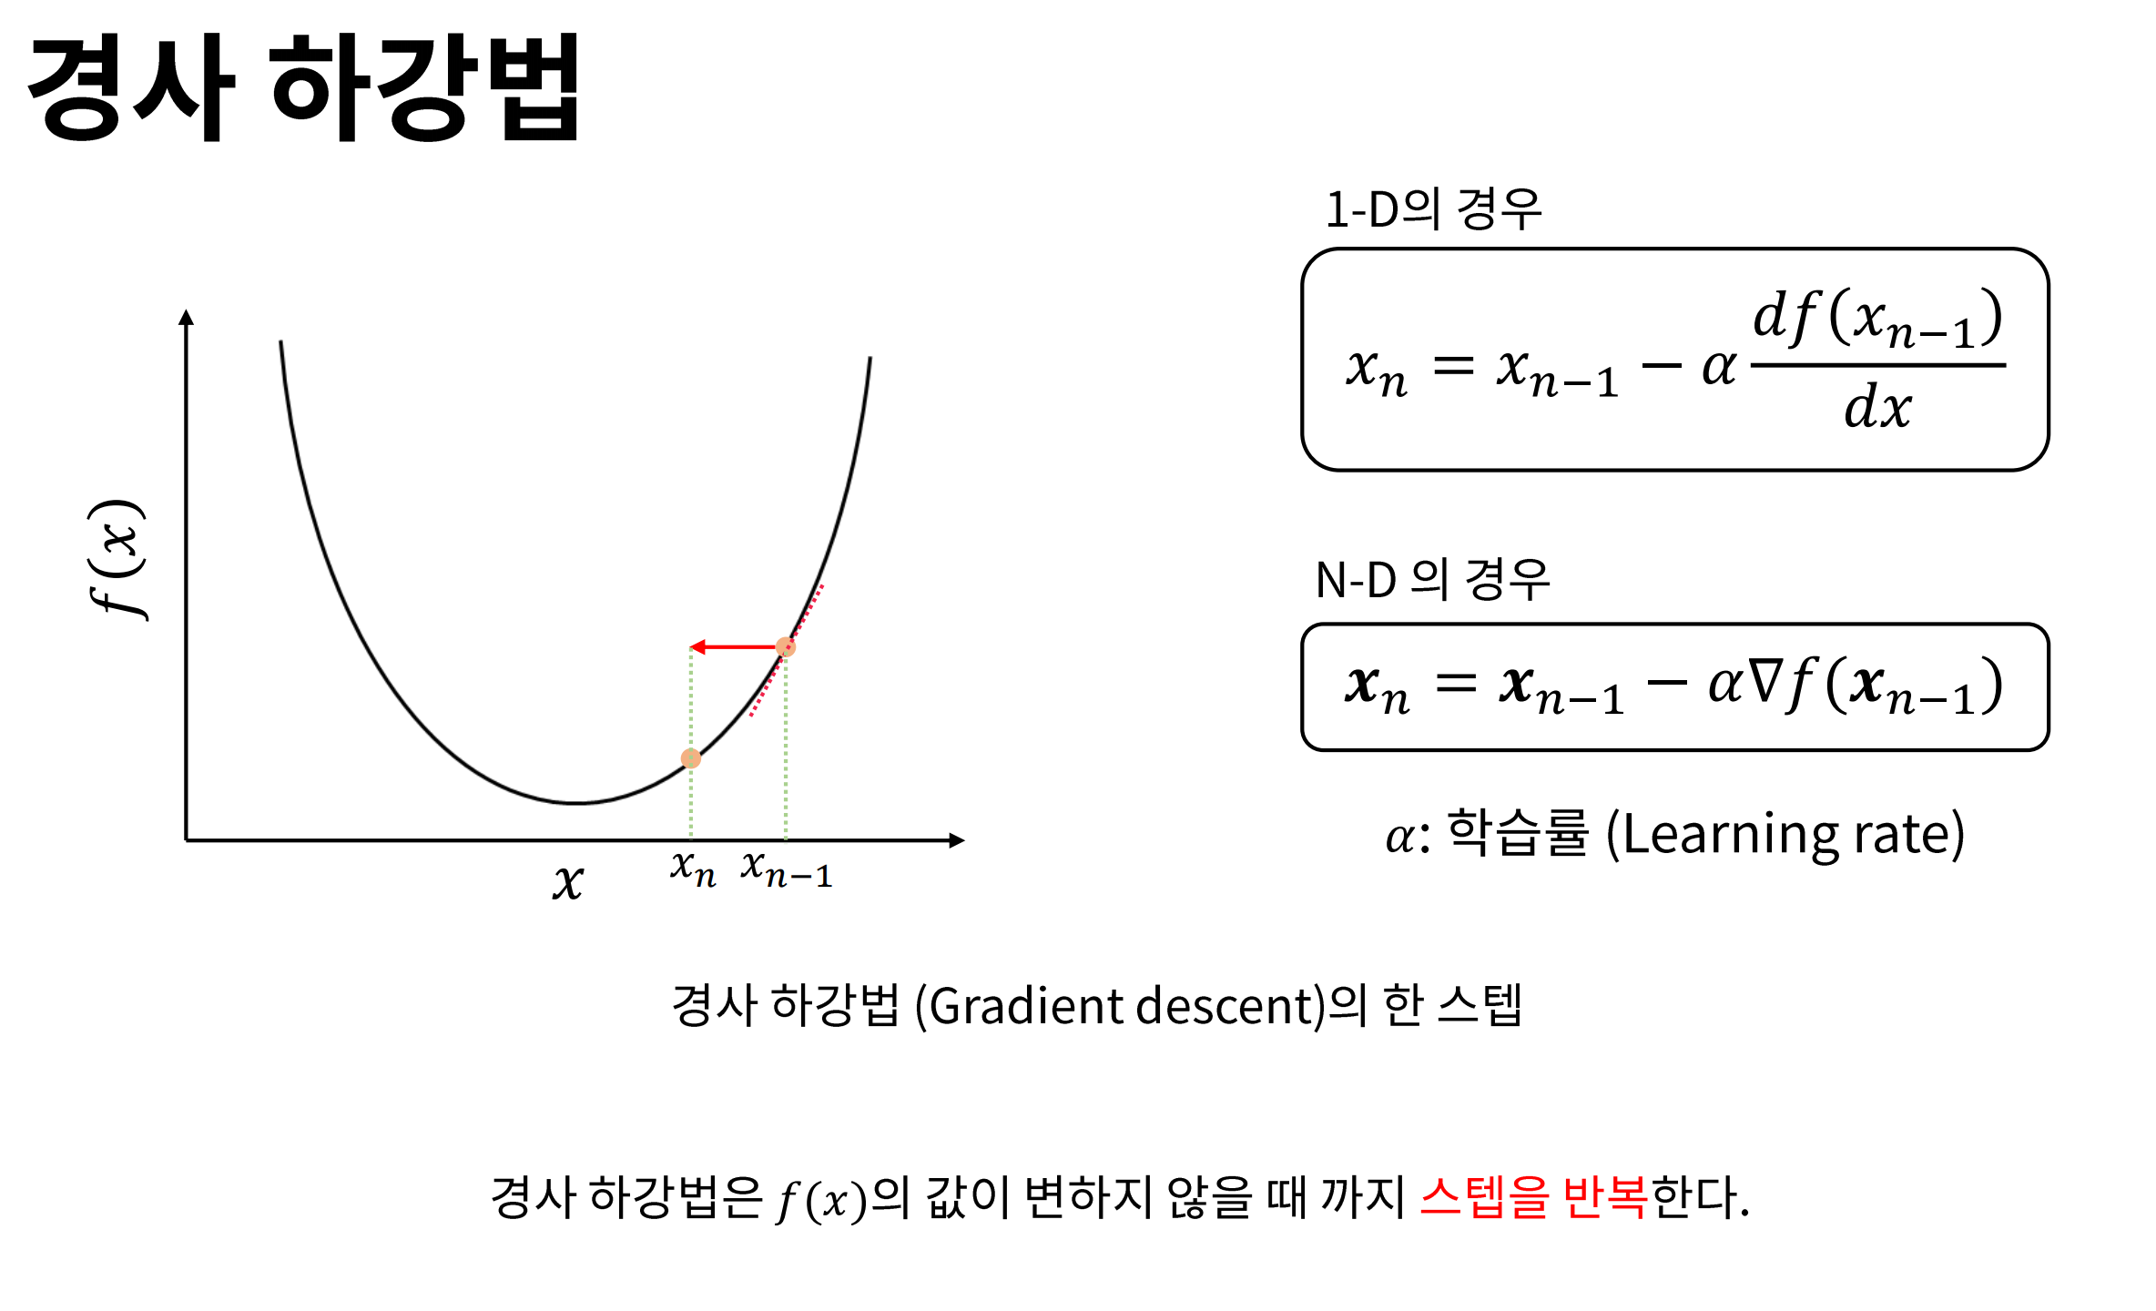

Slide 36
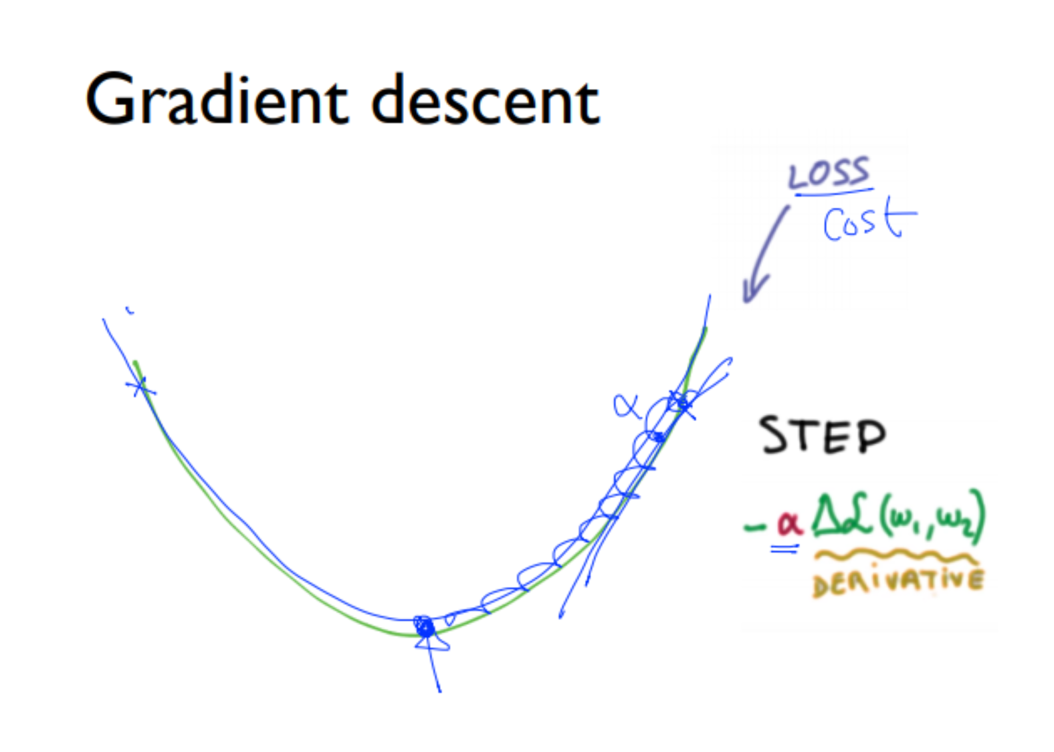

Slide 37
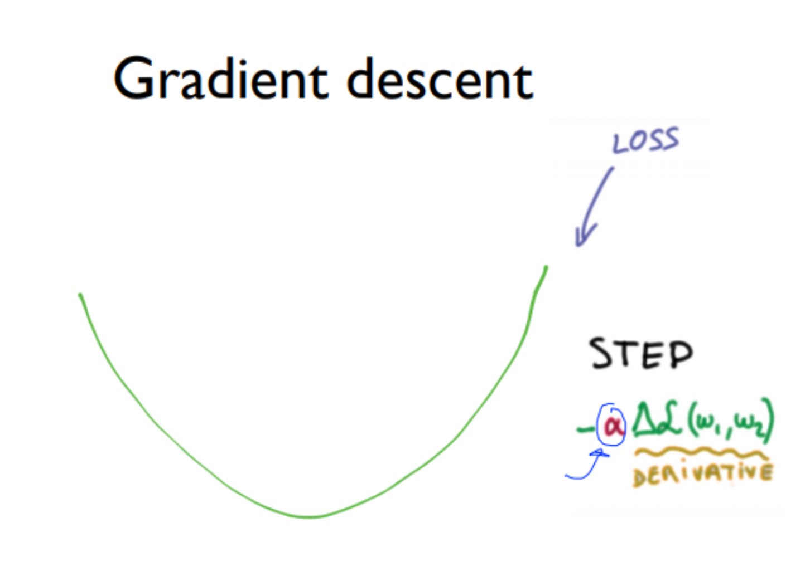

Slide 38
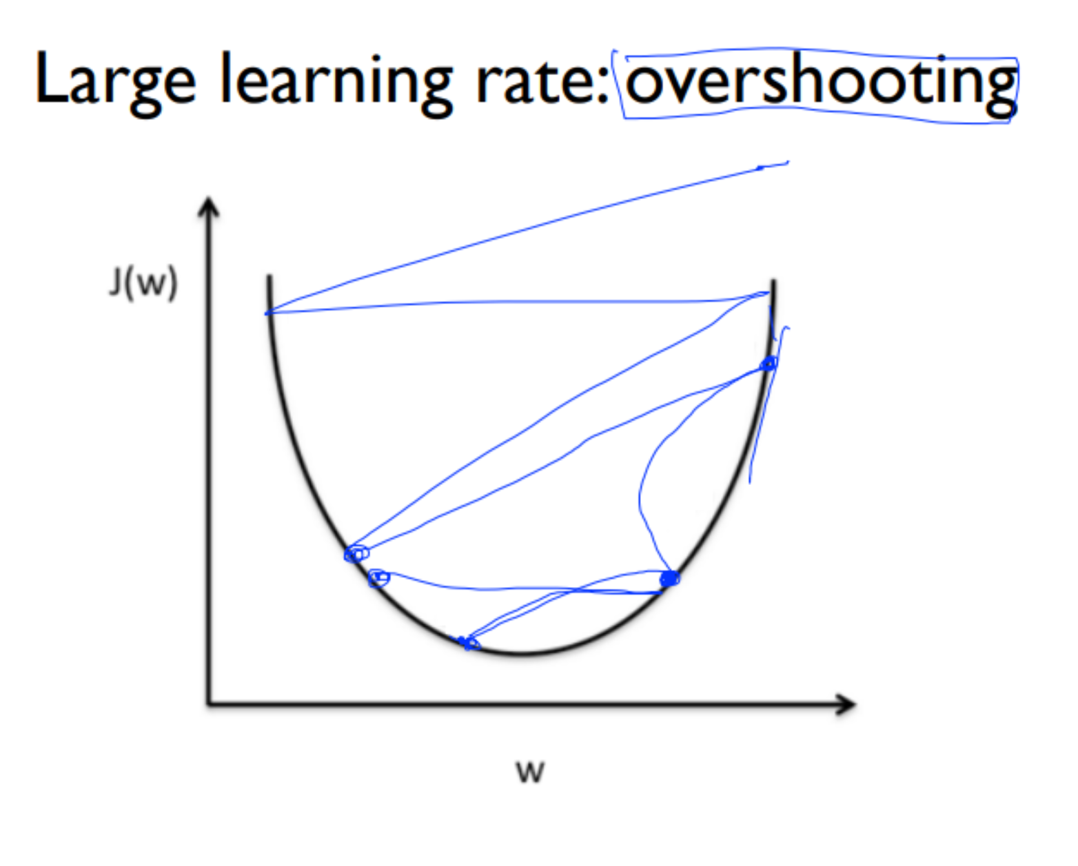

Slide 39
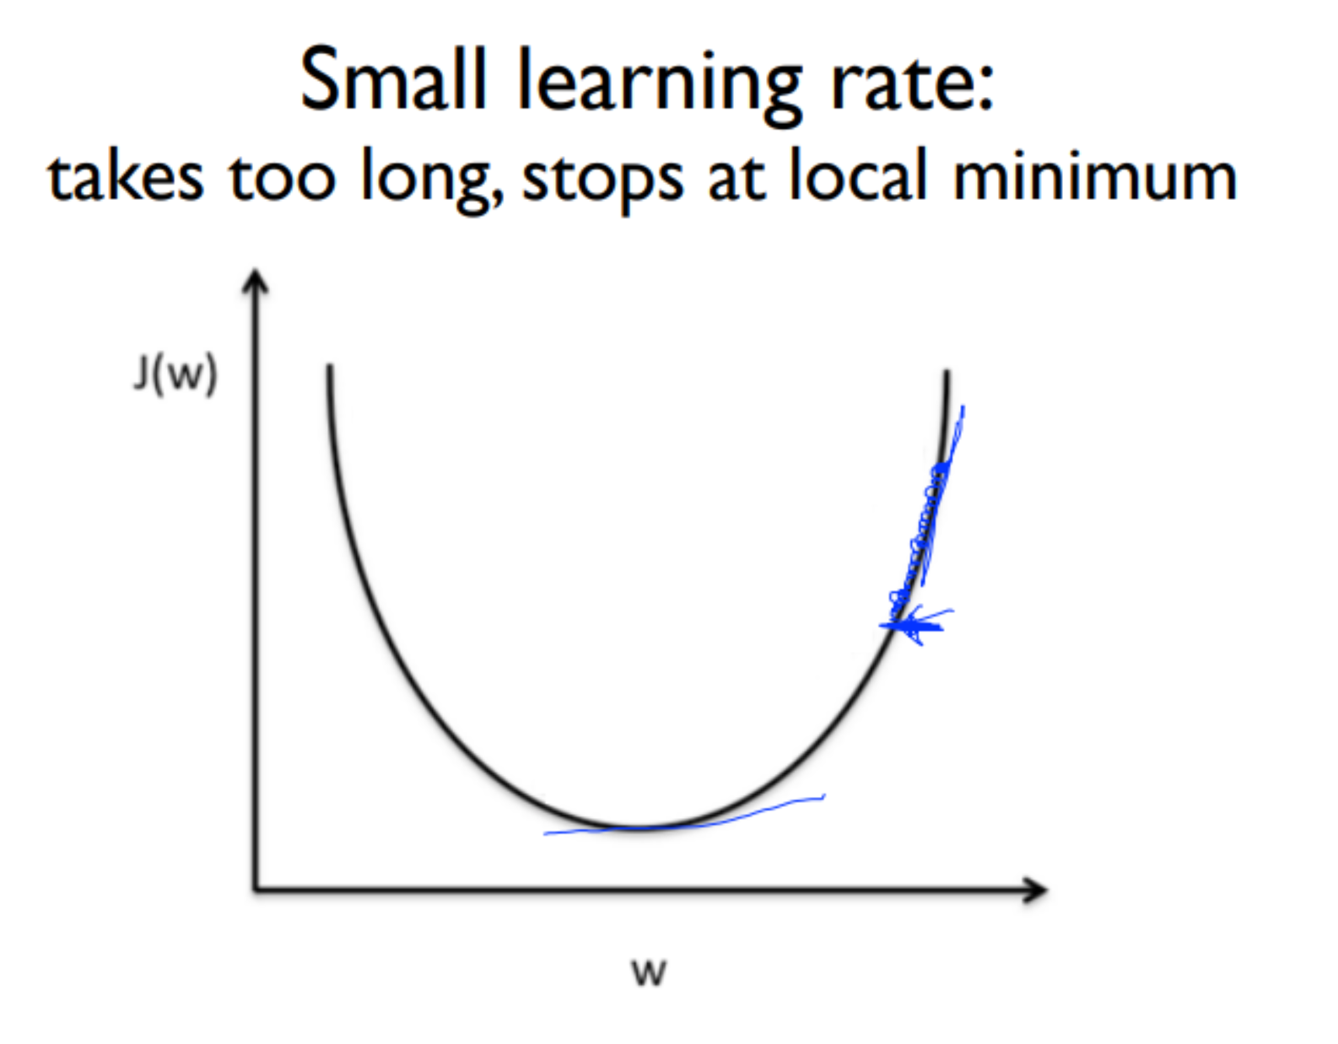

Slide 40
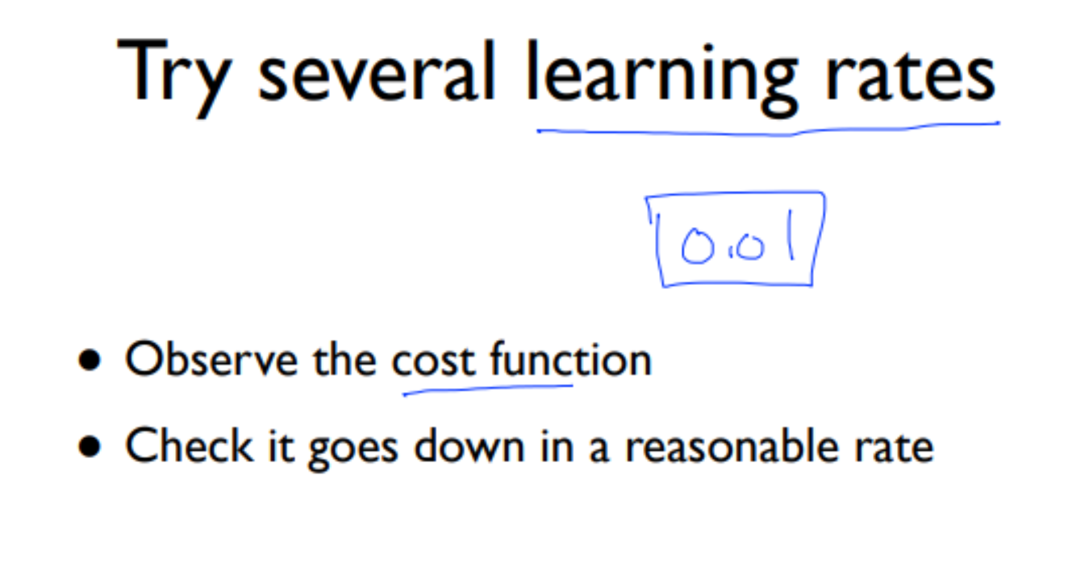

Slide 41
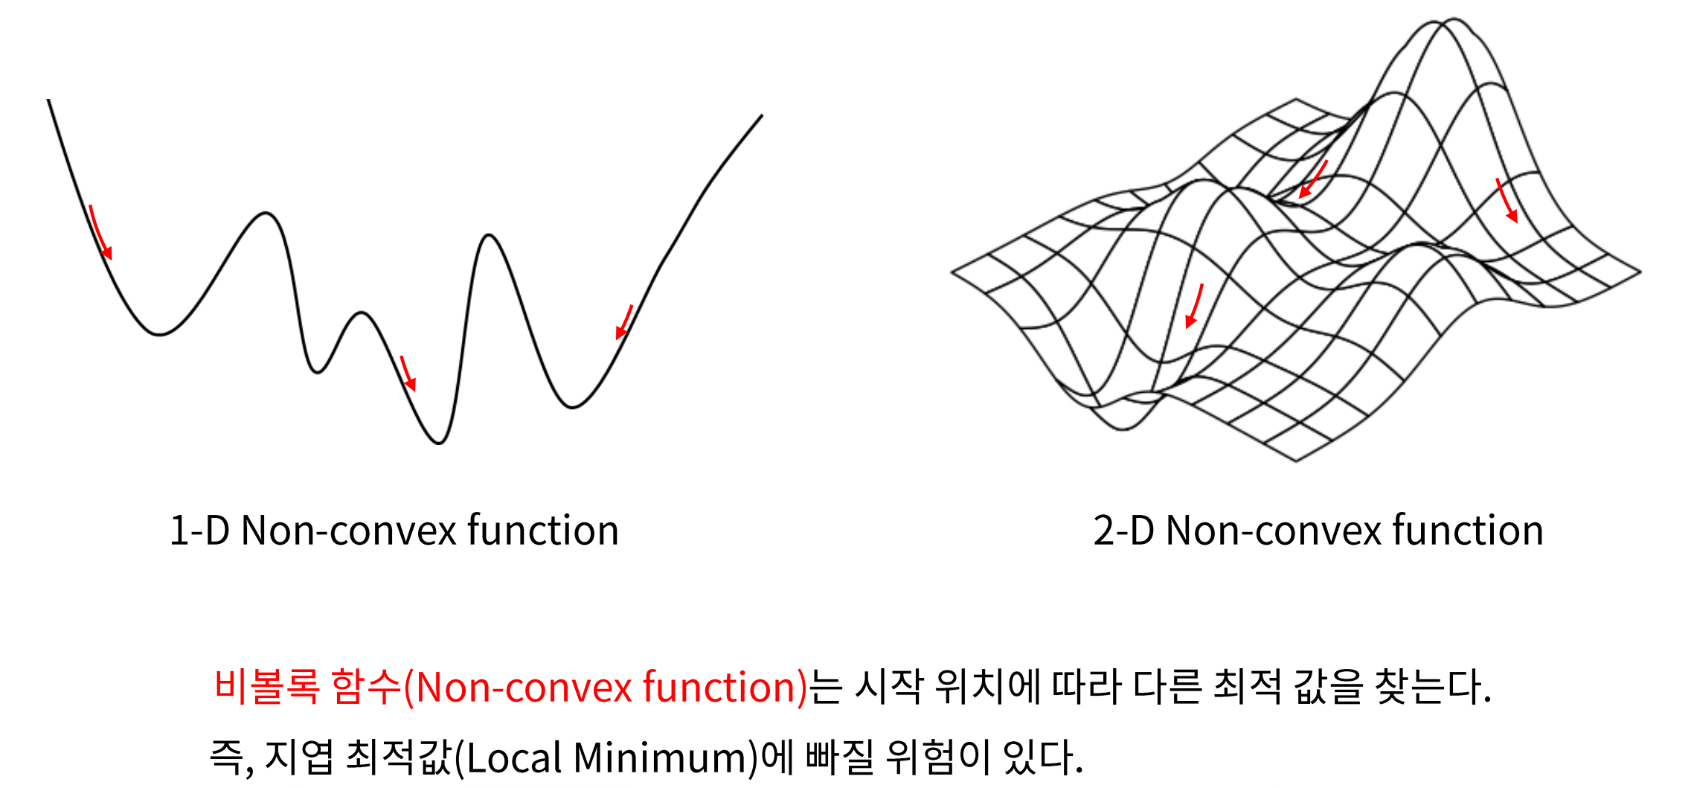

Slide 42
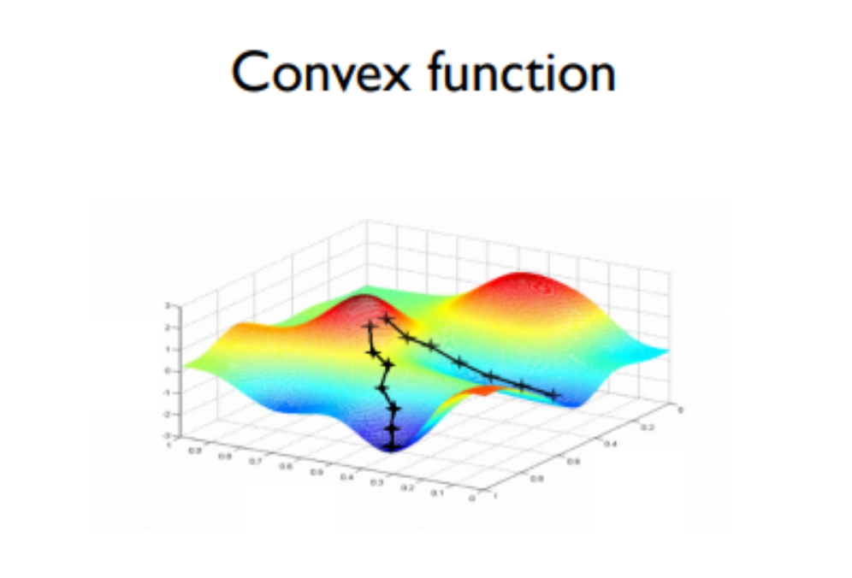

Slide 43
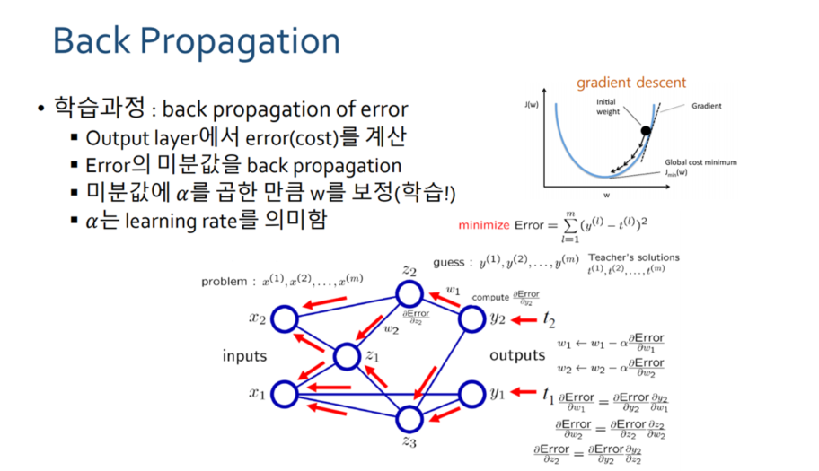

Slide 44
Gradient descent
2차 곡선의 접선의 기울기로 x값에 빼주면 2차 곡선의 최저점으로 이동한다.
곡선의 접선의 기울기는 x로 f(x)를 미분하여 구한다.
Cost 함수를 w로 미분한 값으로 w를 빼서 업데이트를 반복한다.
Cost가 최소가 되는 w점으로 수렴하게 된다.
Cost함수를 w로 미분한 값으로 w를 뺄 때, learning rate를 곱해서 뺀다.
기울기가 너무 큰 경우 최저점을 지나칠 수 있다.
Learning rate가 너무 작으면 w가 미세하게 업데이트 되면서 최저점에 도달하지 못할 수도 있다.

Slide 45
LinearRegression, LogisticRegression => Deep Learning

Slide 46
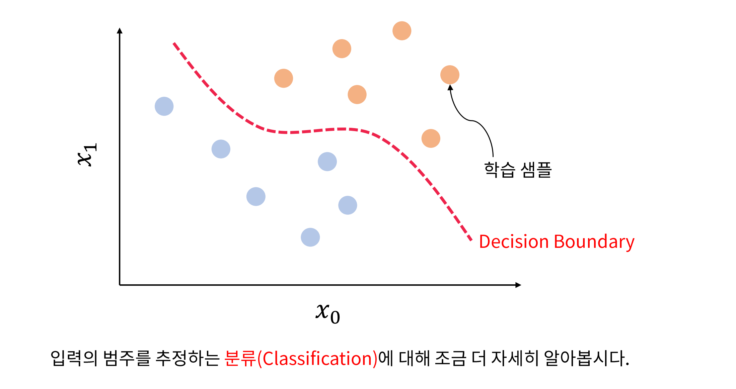

Slide 47
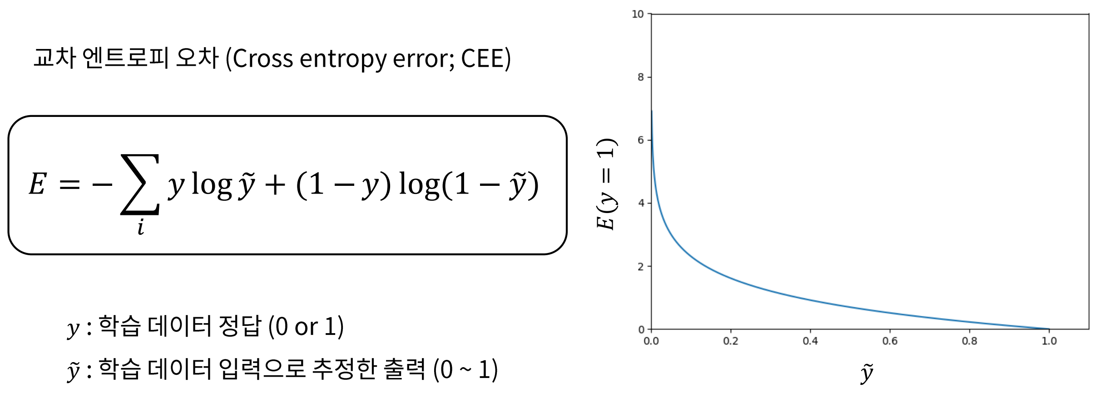

Slide 48
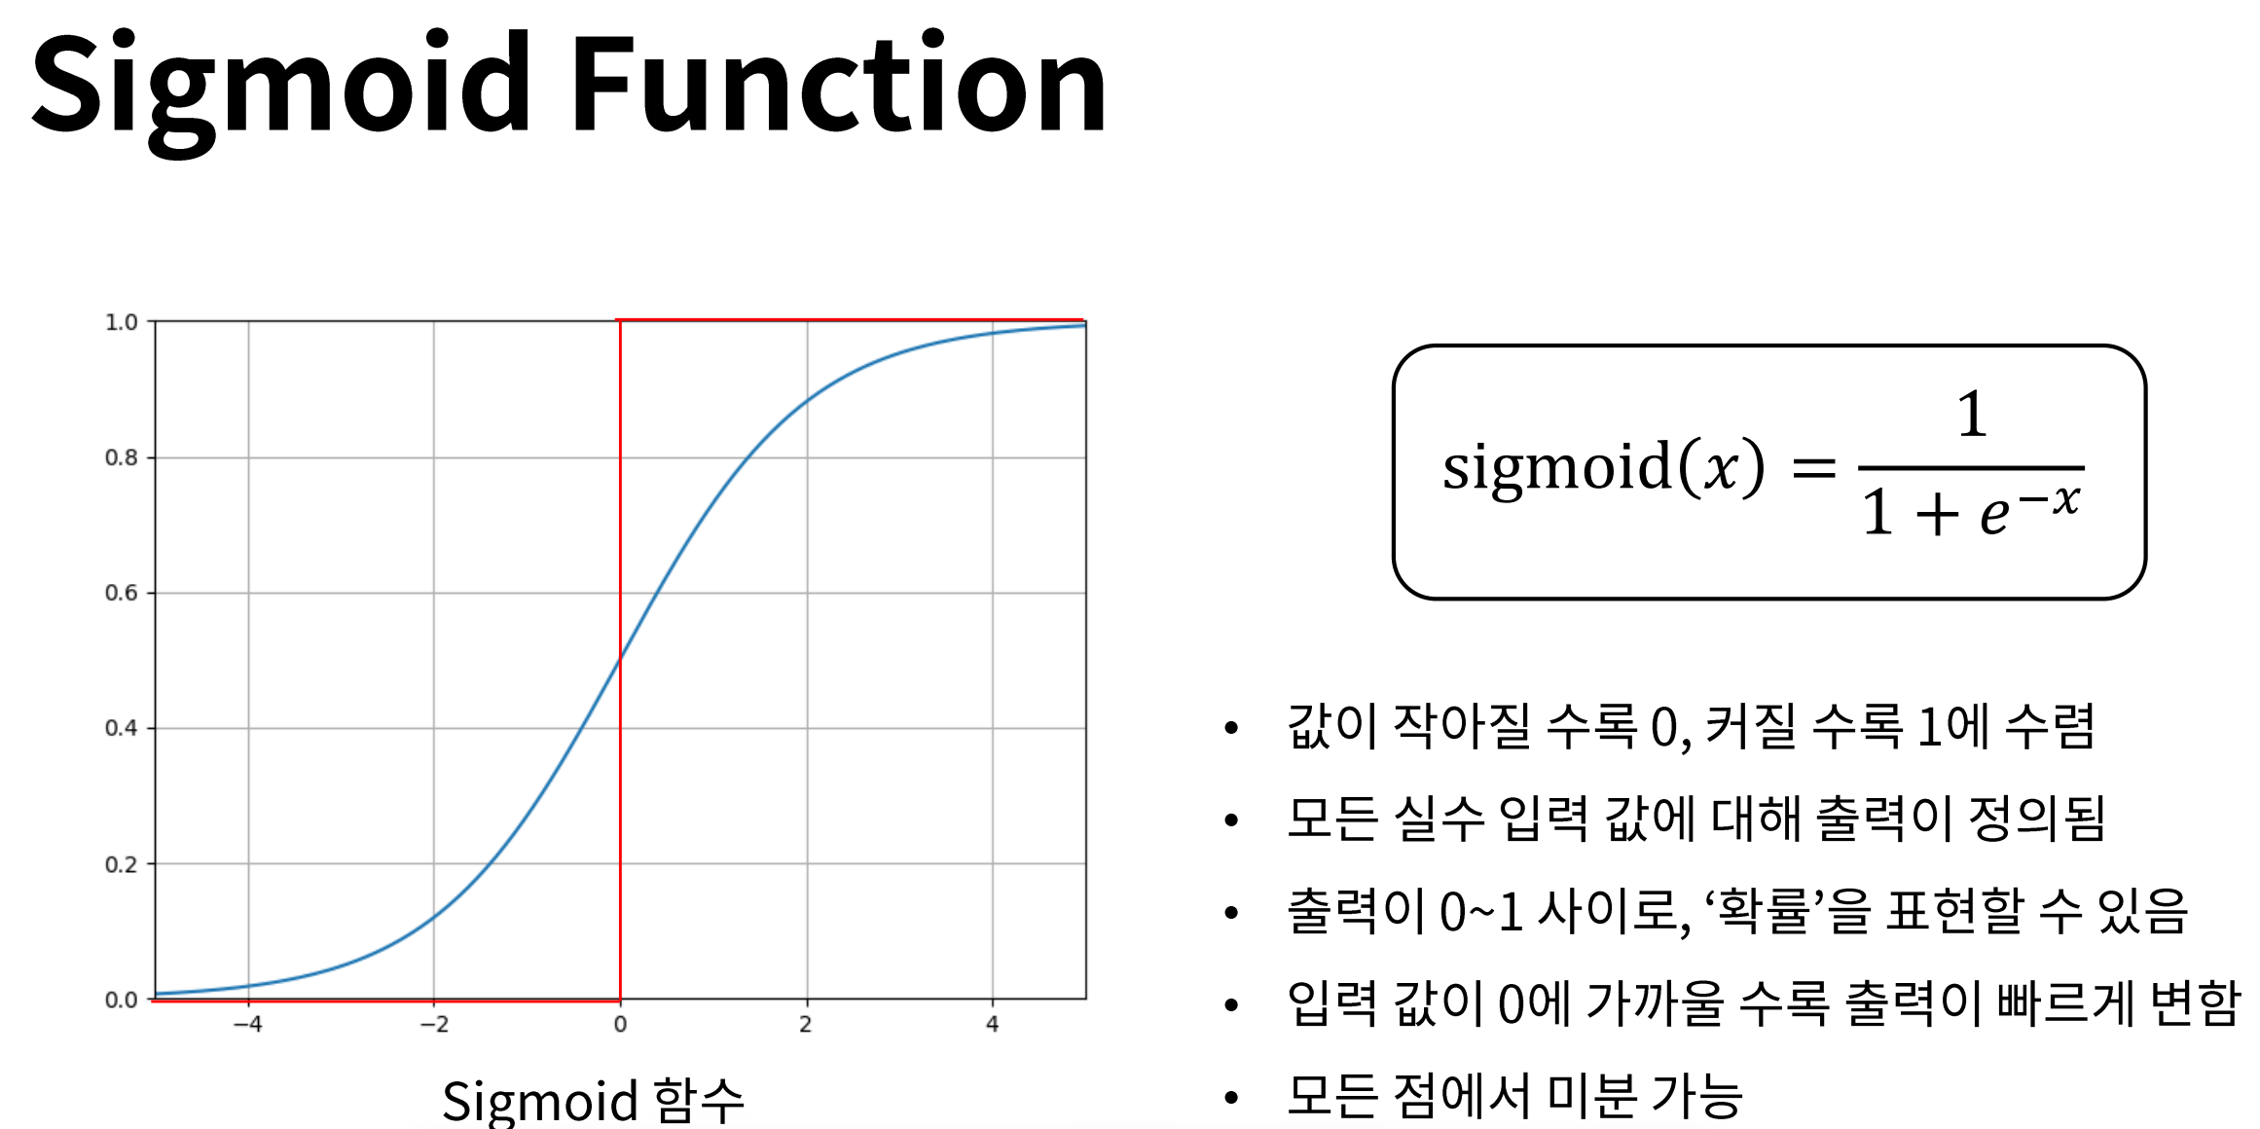

Slide 49
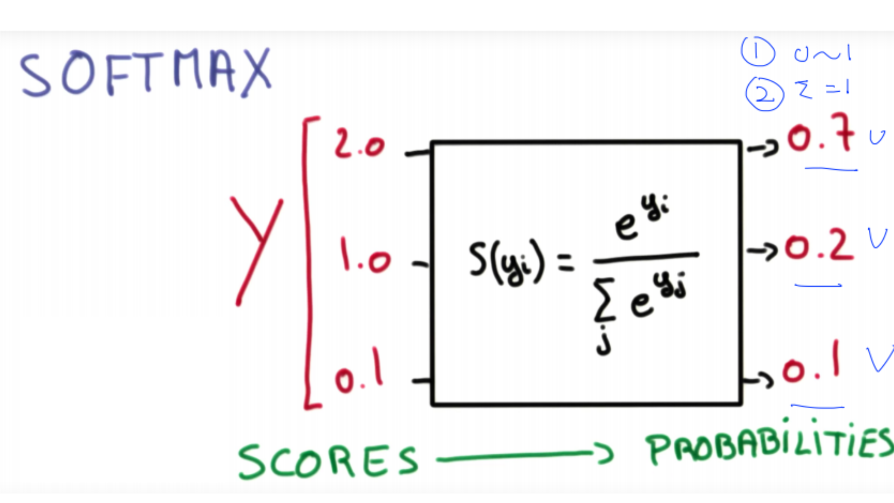
A Class
Y_hat
B Class
C Class

Slide 50
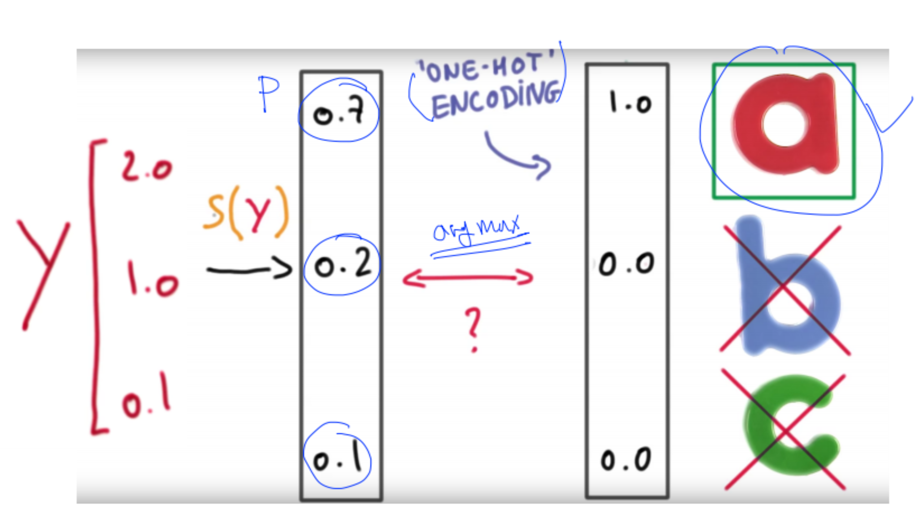

Slide 51
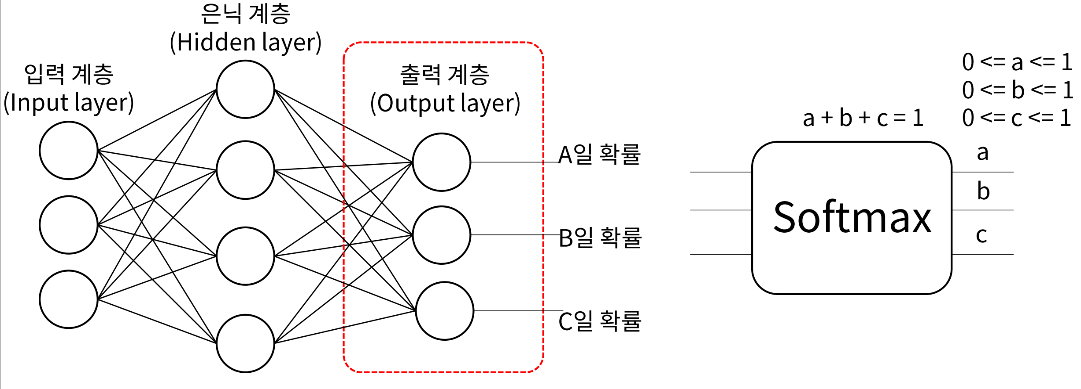

Slide 52
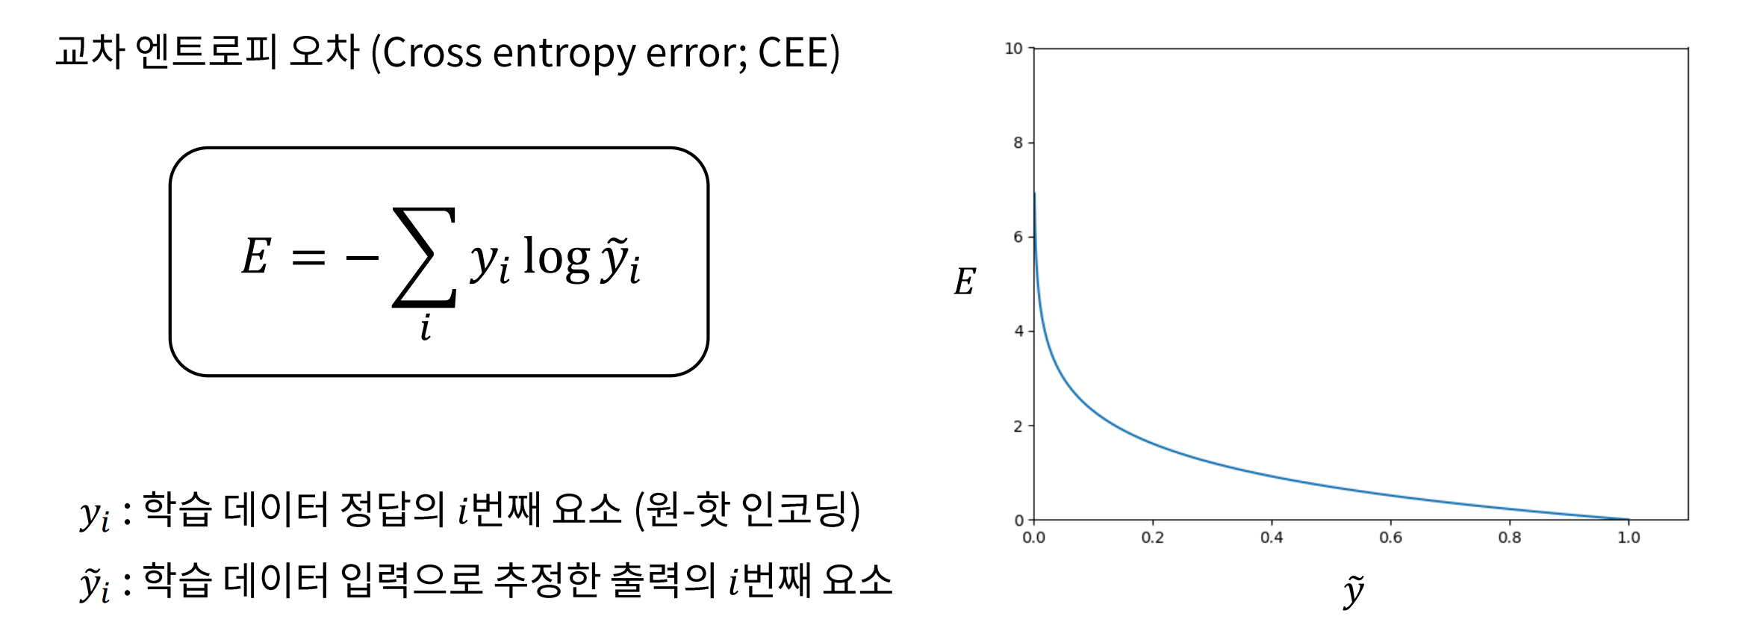

Slide 53
